Slide 1


Тема: «Улуг болгаш ортумак болуктун уругларынга угаан-медерел сайзырадырынын янзы-буру оюннары-болгаш мергежилгелери» Тургускан башкы: Ооржак Л.К-С
ОВУР КОЖУУННУН САГЛЫ СУУРНУН МУНИЦИПАЛДЫГ БЮДЖЕТТЕН ХАНДЫРЫЛГАЛЫГ ШКОЛА НАЗЫ ЧЕТПЭЭН ООРЕДИЛГЕ АЛБАН ЧЕРИ
УРУГЛАР САДЫ «ЧЕЛЭЭШ»

Slide 2
Сорулгазы:
1. Угаан-медерел оюннарынын база мергежилдернин дузазы- биле баш мээзинин он база солагай талаларын денге сайзырадыр; демниг шимчээшкинге, дыннадыгларны дурген шингээдип алырынга, темпилиг ажылдаарын, угаан-бодалын база дыл-домаан сайзырадыр
2.Угаан-медерел оюннарынын кезектерин ооредир, баш мээзинин демниг ажылдаарын , дыннадыгларны дурген шингээдирин, шингээдип алырын, чугаазын экижидер

Slide 3
Чугулазы:
Бичии уругнун озуп сайзыраарынга кол угланыышкыннар -шингээдип алыры, кичээнгейлиг болуру, уг-шиин тывары, чугаа-домак, угаан-бодалын, сагыш-сеткил хайныышкыны болур. Бир эвес ол озуп сайзыраарынга угланыышкыннар чедир сайзыраваан болза, оон соонда бичии уругнун сайзыралынга бергедээшкиннер туруп болур.
Угаан медерел оюннары база мергежилгелернин дузазы-биле баш мээзинин кошкак болгаш куштуг талаларын илередип болур. База баштын мээзинин он биле солагай талаларын демниг, эп-харылзаалыг ажылынга дузалаар.

Slide 4
Бодум ажылымда дараазында угаан-медерел оюннарынын кезектерин ажыглап турар мен:
«улегер-шыйыгларлыг оюннар»
«массажтыг бомбуктер база шулуктер дузазы-биле оюннар»
«угаан -домак (нейро-речевая) мергежилгелери-шулуктер база холдун шимчээшкиннери

Slide 5
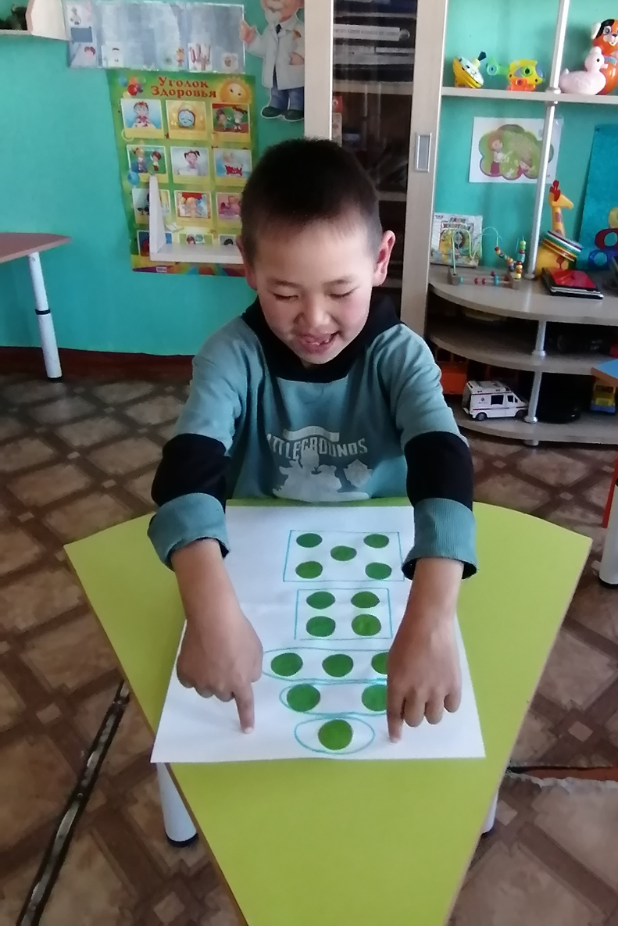
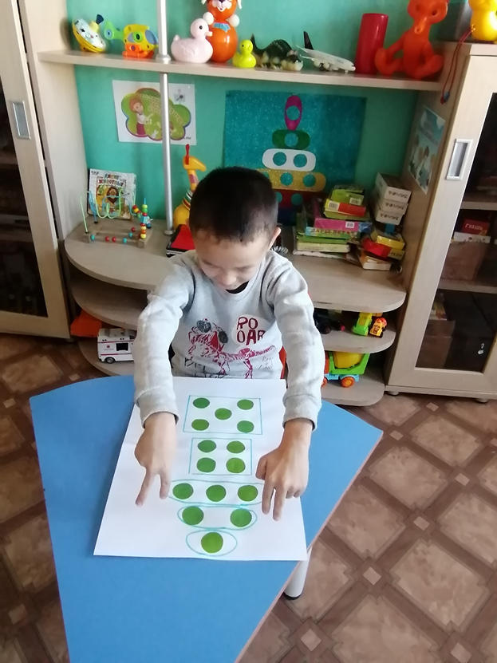
Чижек « оюн –схема 1»
Сорулгазы: хары угда ийи холу биле каш точка барын салаалар биле коргузер

Slide 6
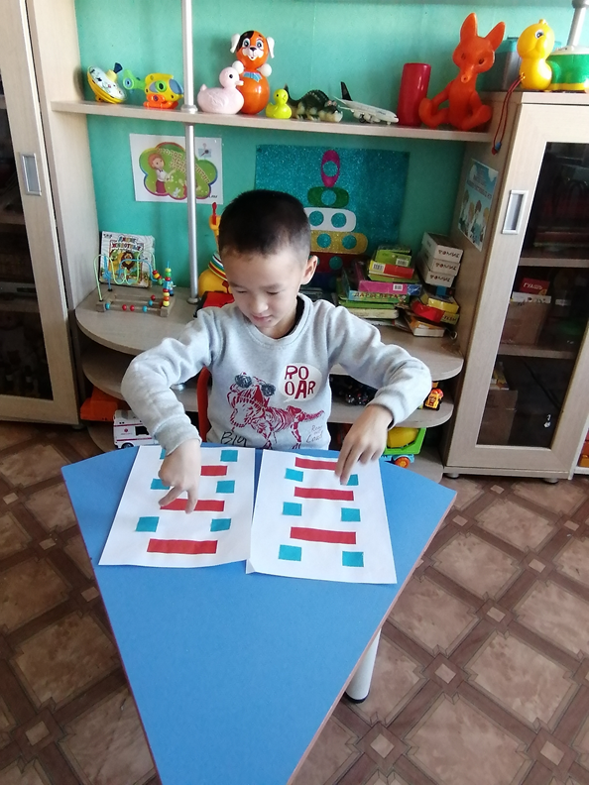
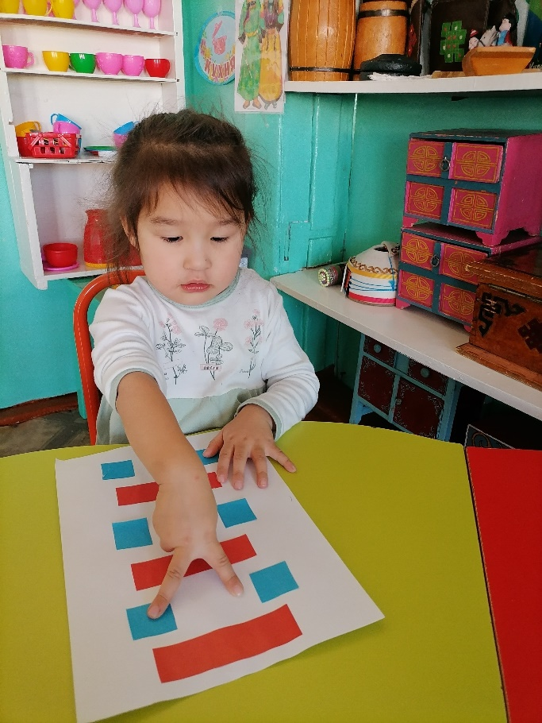
Чижек «оюн схема 2»
Сорулгазы: хары угда ийи холу-биле салааларны шын салыры.Кызыл дорт булунчук ийи салаа бот боттарынга тудуш турар, ногаан он ийи салаа адырык турар.

Slide 7
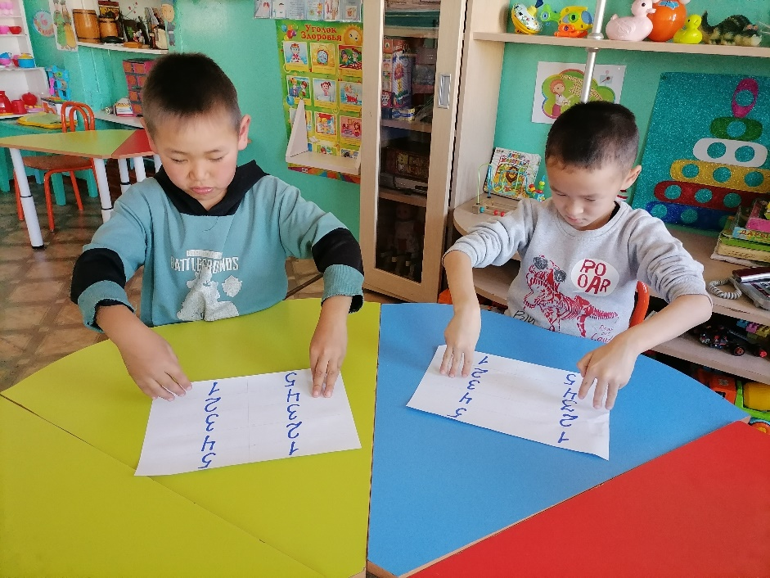
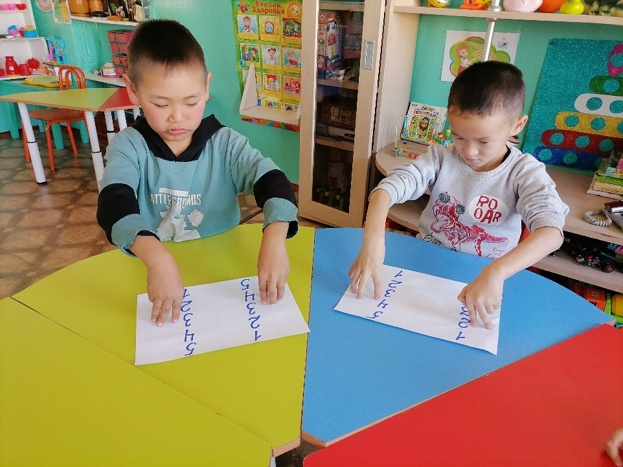
Чижек «оюн схема3»
Сорулгазы: хары угда ийи холу-биле бижээн саннарны салаалары- биле шын коргузер.

Slide 8
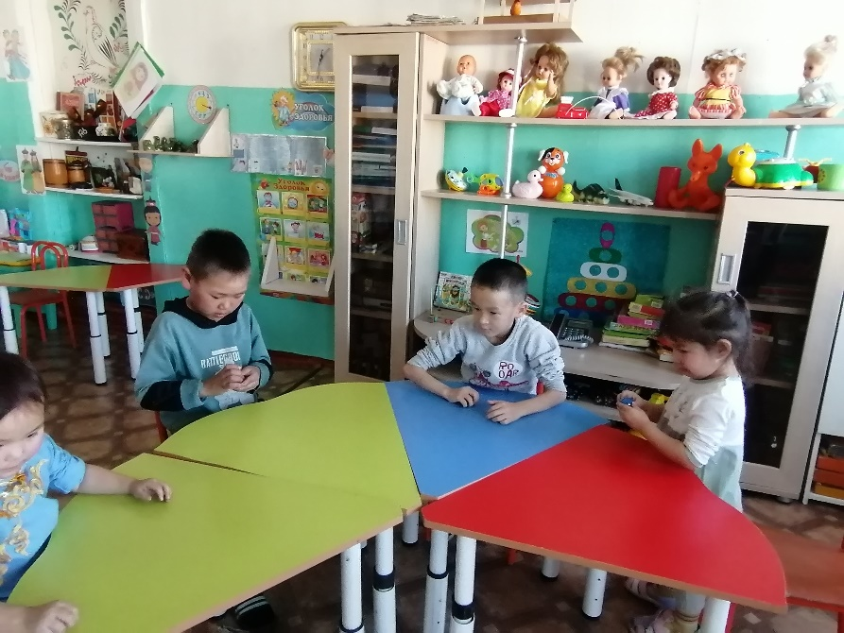
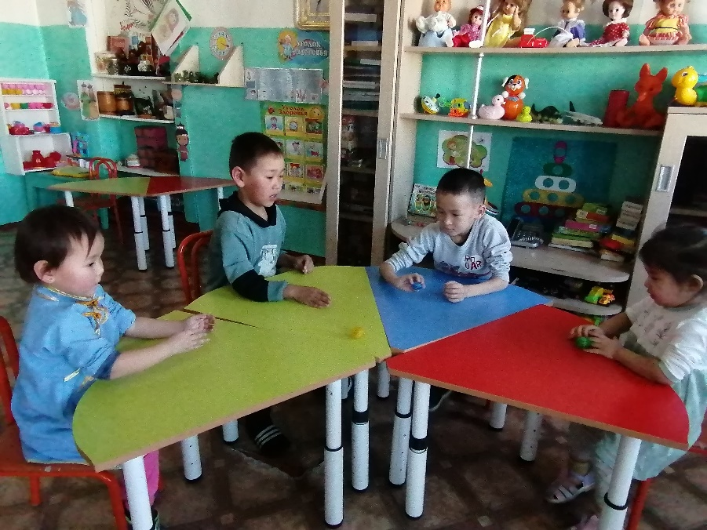
Массажтыг мячиктер база шулуктер дузазы биле оюннар

Slide 9
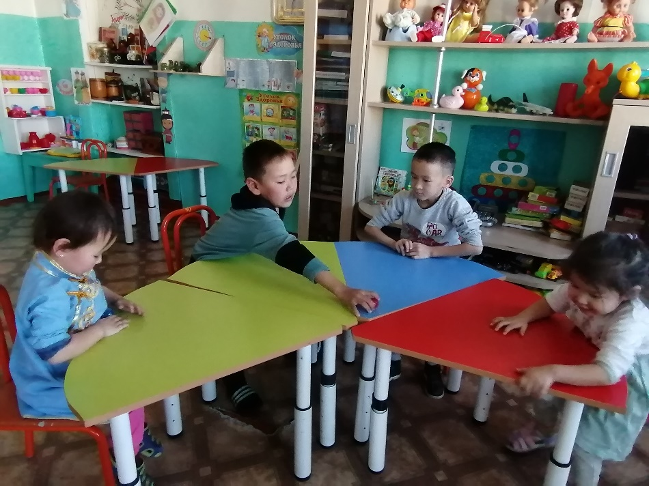
Массажтыг мячиктер салаанын бичии шичээшкиннеринге дузалаар база шын угланыышкынарны берге эвес шулуктер-биле картай дыл-домаан сайзырадыр.
Мячикти долгандыр чууктап
Аткаар бурунгаар сывыртаал
Мячик-биле адышты суйбап
Оон соонда дынзыг тудаал
База бир аргазы мячикти холдар
Аразынга аай-дедир октаал
(кылдыныглар состерге таарышкан турар)

Slide 10

Угаан медерел оюннарынын
дузазы-биле уруглар кичээнгейлиг,шыдамык,угаанныг,чугаазы сайзырангай ,дыннадыгларны дурген шингээдип турар апаарлар.

Slide 11

КОРГЕНИНЕР ДЭЭШ
ЧЕТТИРДИМ!

